Slide 1


Slide 2

Bienvenido
Las Epístolas – 7/10
Filipenses y Colsenses

Slide 3
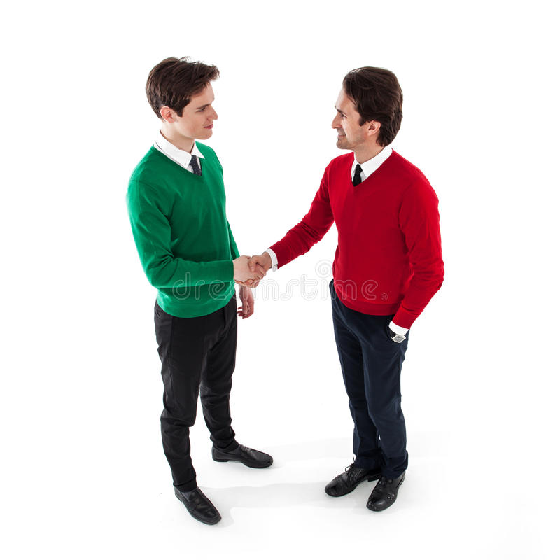

Presentación – 5 minutos
Mi Nombre es _____________________
Vivo en ___________________________
Soy un ____________________________
Diapositiva 3

Slide 4

Señor Dios, Padre celestial: Ayúdanos a que encontremos alegría en nuestras vidas sin importar nuestras circunstancias. Danos el regalo del contentamiento para que, si no tenemos lo que queremos, queramos lo que tenemos. Que se encuentre en nosotros la misma humildad que tuvo tu Hijo cuando se humilló hasta la muerte, la muerte en la cruz. Te lo pedimos en el nombre de tu Hijo, verdadero Dios y verdadero hombre, nuestro sustituto y Salvador. Amén.
Diapositiva 4

Slide 5

Por venir preparado
Por respetar la hora
Por los que nos sirven
Por los co-alumnos
Por el grupo de WhatsApp
Diapositiva 5

Slide 6

10-15 Minutos
Diapositiva 6

Slide 7
¿Qué me puede decir sobre la personalidad de San Pablo en su carta a los filipenses y colosenses?
Comparemos, veamos lo que otros han dicho
Diapositiva 7

Slide 8
¿Qué me puede decir sobre la personalidad de San Pablo en su carta a los filipenses y colosenses?
Alegría o gozo: A la carta a los filipenses se le llama la epístola del gozo o de la alegría. A pesar de estar encarcelado (arresto domiciliario), Pablo continuó mostrando una actitud alegre.
Contentamiento: Cerca del final de su carta a los filipenses, Pablo dijo que había aprendido a estar contento sin importar cuales fueran sus circunstancias. Contentamiento: Si no puedes tener lo que quieres... quiere lo que tienes. El estar contento no se produce de forma automática. Es un comportamiento aprendido, un fruto de la fe.
Diapositiva 8

Slide 9
¿Qué me puede decir sobre la personalidad de San Pablo en su carta a los filipenses y colosenses?
Humildad: Debemos imitar la humildad de Cristo, quien se humilló hasta la muerte en la cruz. Sin duda, Pablo aplicó esto.
Agradecimiento: Gratitud a los filipenses por su ayuda cuando encarcelado y por su “colaboración” al compartir el evangelio.
Preocupación pastoral: Él les escribió a los colosenses para proteger su fe de los falsos profetas cuyas enseñanzas los perturbaban y trataban de desvirtuar el evangelio.
Abnegación: Cuando estuvo ante el tribunal romano, su preocupación no era por sí mismo sino por tener el valor para dar buen testimonio de Cristo.
Diapositiva 9

Slide 10
¿Cuál es la diferencia entre felicidad y alegría o gozo?
Comparemos, veamos lo que otros han dicho
Diapositiva 10

Slide 11
¿Cuál es la diferencia entre felicidad y alegría o gozo?
La felicidad depende de que las circunstancias sean favorables, como un buen trabajo, seguridad financiera, salud, etc. Cuando las circunstancias se tornan negativas, la felicidad se desvanece.
La alegría o gozo, no depende de las circunstancias favorables sino de nuestra actitud. Los cristianos, que tienen una actitud formada por el amor al Señor y confían en su voluntad y poder, pueden estar alegres incluso en tiempos difíciles.
Ellos sienten alegría debido a que conocen la promesa de que Dios nunca nos dejará ni nos desamparará y que todas las cosas les ayudan a bien a los que aman a Dios y son llamados de acuerdo con su propósito.
Diapositiva 11

Slide 12
Pablo les escribió a los colosenses porque los falsos profetas estaban tratando de desvirtuar el verdadero evangelio. ¿Cuál era su falsa doctrina? ¿Qué decían que se le tenía que agregar al evangelio?
Comparemos, veamos lo que otros han dicho
Diapositiva 12

Slide 13
Falsos profetas trataron de desvirtuar el verdadero evangelio. ¿Cuál era su falsa doctrina? ¿Qué decían que se le tenía que agregar al evangelio?
Con astucia, no hablaban en contra del evangelio para no crear una situación alarmante entre los cristianos colosenses.
Más bien decían que el evangelio, por bueno que fuera, estaba incompleto para la salvación y había de agregársele la obediencia a ciertos elementos de la Ley Ceremonial, el trato severo del cuerpo y una sabiduría superior centrada en el mundo espiritual y la adoración a los ángeles, a lo cual Pablo llamó filosofía engañosa.
Epafrás, un discípulo de Pablo, fue lo suficientemente inteligente como para darse cuenta de que cuando se le agrega algo al evangelio, se pierde el evangelio.
Diapositiva 13

Slide 14

Resumamos 5-10 minutos
Diapositiva 14

Slide 15
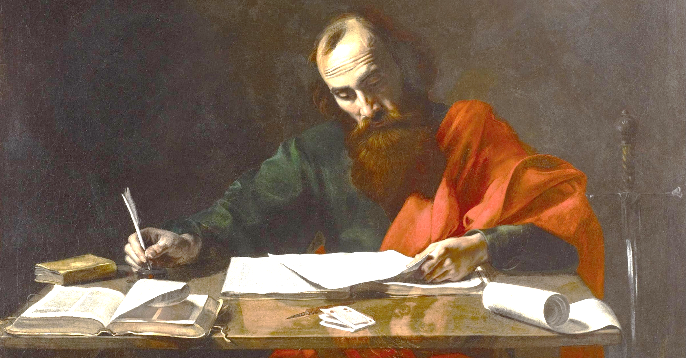
La Personalidad de San Pablo
Diapositiva 15

Slide 16
Felicidad vs. alegría o gozo
Diapositiva 16

Slide 17
Su doctrina falsa
El Evangelio es bueno pero no suficiente
Diapositiva 17

Slide 18


Profundicemos
20 minutos
Diapositiva 18

Slide 19
#1. Pablo dijo que la misma humildad que se encontró en Cristo debe encontrarse en nosotros. (Filipenses 2:5-8) Describa la humildad de Cristo.
Diapositiva 19

Slide 20
Organizando los puntos
Este pasaje específico de Filipenses se refiere a la humildad de Cristo al someterse a la muerte, incluso a la muerte en la cruz. Los teólogos hablan del "estado de humillación" de Jesús y su "estado de exaltación".
El estado de humillación comenzó cuando él, obedeciendo la voluntad de su Padre, dejó la gloria del cielo para asumir la forma humana para ser nuestro sustituto. Como sustituto nuestro y en nuestro lugar, él llevó la vida perfecta que Dios Padre nos exige, en su perfecta justicia. Luego sufrió una muerte horrible y vergonzosa que no merecía para pagar nuestros pecados.
Diapositiva 20

Slide 21
Organizando los puntos
El Credo de los Apóstoles narra el estado de humillación de Jesús: "Creo en Jesucristo, su único Hijo, nuestro Señor, que fue concebido por el Espíritu Santo, nació de la virgen María, padeció bajo el poder de Poncio Pilato, fue crucificado, muerto y sepultado".
Sigue su estado de exaltación: “Descendió a los infiernos (para predicar su victoria sobre el pecado, la muerte y el diablo). Al tercer día resucitó de entre los muertos. Subió a los cielos y está sentado a la diestra de Dios Padre Todopoderoso. Y desde allí vendrá a juzgar a vivos y muertos”.
Diapositiva 21

Slide 22
#2. Con respecto a las exigencias de la Ley Ceremonial, que los falsos profetas decían que debían agregársele al evangelio, Pablo dijo lo siguiente: No permitan, pues, que nadie los juzgue por lo que comen o beben, o en relación con los días de fiesta, la luna nueva o los días de reposo. Todo esto no es más que una sombra de lo que está por venir; pero lo real y verdadero es Cristo. ¿En qué sentido la Ley Ceremonial es una sombra de lo que está por venir?
Diapositiva 22

Slide 23
Organizando los puntos
La Ley Ceremonial tenía dos objetivos. Primero, creó una cultura entre los judíos tan diferente de los países circundantes que efectivamente los separó de ellos. Efectivamente, creó un cercado alrededor de la nación judía para aislarlos. Dios quería los Israelitas no fueran contaminada por la idolatría de las naciones vecinas.
El segundo objetivo era apuntar hacia el Salvador. Todos los sacrificios de sangre (especialmente el cordero que se sacrificaba en el altar cada mañana y al final del día) apuntaban a Jesús, el Cordero de Dios que quitó los pecados del mundo. La estricta prohibición de trabajar el sábado (día de reposo) apuntaba hacia el perfecto descanso espiritual que tenemos en Cristo.
Diapositiva 23

Slide 24
Organizando los puntos
Así como una sombra apunta al objeto que la arrojó, así la Ley Ceremonial es la sombra que apunta a Cristo. Cristo es la “realidad” a la que apuntaba la Ley Ceremonial (la sombra). La conclusión obvia es que cuando se tiene la realidad no se necesita la sombra. Es otra forma de decir que la Ley Ceremonial fue derogada porque, con la venida de Cristo, había cumplido su propósito.
Pensemos en las palabras de San Pablo contra quienes exigían el cumplimiento continuo de la Ley Ceremonial. Manténganse, pues, firmes en la libertad con que Cristo nos hizo libres, y no se sometan otra vez al yugo de la esclavitud (Gálatas 5:1).
Diapositiva 29

Slide 25
Organizando los puntos
Jesús dijo (Mateo 5:17): “No piensen ustedes que he venido para abolir la ley o los profetas; no he venido para abolir, sino para cumplir”. Eso incluía la Ley Ceremonial. La antipatía entre Jesús y los fariseos era por las leyes rabínicas que ellos le habían añadido a la Ley Ceremonial. Los fariseos consideraban que Jesús era un infractor de la ley porque despreciaba constantemente su ley. En su opinión, eso descalificaba a Jesús, imposibilitando que fuera el Mesías.
Diapositiva 25

Slide 26
#3. ¿La circuncisión del Antiguo Testamento se reemplaza con el bautismo en el Nuevo Testamento?
Diapositiva 26

Slide 27
Organizando los puntos
Colosenses 2:11,12 dice: “En él ustedes fueron también circuncidados. Pero no me refiero a la circuncisión física, sino a la circuncisión que nos hace Cristo, y que consiste en despojarnos de la naturaleza pecaminosa. 12 Cuando ustedes fueron bautizados, fueron también sepultados con él, pero al mismo tiempo resucitaron con él, por la fe en el poder de Dios, que lo levantó de los muertos".
Diapositiva 27

Slide 28
Organizando los puntos
En el Antiguo Testamento, la circuncisión, que se le hizo por primera vez a Abrahán, era una señal o un pacto de que Dios era su dueño. En ese sentido, era un medio de gracia. En el Nuevo Testamento, mediante el sacramento del santo bautismo, también un medio de gracia, la fe se planta en nuestro corazón y mediante ella nuestros pecados son perdonados y Dios se hace nuestro dueño. Es mediante el bautismo que participamos en el perdón que Jesús obtuvo mediante su muerte y resurrección.
Diapositiva 28

Slide 29
Organizando los puntos
Debido a que con la venida de Cristo la Ley Ceremonial fue derogada, Pablo dejó en claro que la circuncisión física que esos falsos profetas exigían es inútil y no tiene ningún valor espiritual. En ese sentido, con cierto desdén o frustración, dijo que era “una mutilación de la carne”. En contraste, él habla de una circuncisión que no se hace con manos humanas, una circuncisión espiritual hecha por Cristo que elimina nuestra naturaleza pecaminosa. Eso luego se vincula con el bautismo.
Diapositiva 29

Slide 30
Organizando los puntos
Dado que la circuncisión era exigida en el Antiguo Testamento (hasta la venida del Mesías) y el bautismo es exigido en el Nuevo Testamento, se podría argumentar que el bautismo reemplaza a la circuncisión. También se podría argumentar que el bautismo es la circuncisión espiritual (no hecha por manos humanas) que es paralela a la circuncisión del Antiguo Testamento.
En la actualidad, muchos son circuncidados, no como obligación ni para beneficio espiritual, sino simplemente por una elección personal. Esto no tiene nada de malo.
Diapositiva 30

Slide 31
#4. ¿Cuál es el mensaje principal de la carta a los Colosenses?
Diapositiva 31

Slide 32
Organizando los puntos
El mensaje principal es la supremacía de Cristo. En contraste con los falsos profetas que decían que Cristo junto con esas cosas adicionales darían como resultado un cristianismo más completo, Pablo dice que solo Cristo es suficiente. En la más cristológica de todas las epístolas, Pablo hace todo lo posible para hablar sobre la supremacía y la deidad de Cristo. Cristo es la imagen (la perfecta expresión y personificación) del Dios invisible, el primogénito (el primero o superior) de toda la creación, el creador de todas las cosas, la cabeza de la iglesia, su cuerpo, y que a Dios le agradó que toda su plenitud habitara en él…..
Diapositiva 32

Slide 33
Organizando los puntos
En consecuencia, compañeros colosenses, vivan en el Señor Jesucristo... arraigados y sobreedificados en él. “Cuídense de que nadie los engañe mediante filosofías y huecas sutilezas, que siguen tradiciones humanas y principios de este mundo, pero que no van de acuerdo con Cristo. Porque en él se hallan escondidos todos los tesoros de la sabiduría y del conocimiento.”
Diapositiva 33

Slide 34
Organizando los puntos
Colosenses 1:19,20 dice: Porque al Padre le agradó que en él habitara toda plenitud, 20 y por medio de él reconciliar consigo todas las cosas, tanto las que están en la tierra como las que están en los cielos, haciendo la paz mediante la sangre de su cruz.
Colosenses 2:9,10 dice: Porque en él habita corporalmente toda la plenitud de la Deidad, 10 y en él, que es la cabeza de toda autoridad y poder, ustedes reciben esa plenitud. No se necesitan esos elementos adicionales para tener un cristianismo más completo.
Diapositiva 34

Slide 35
Organizando los puntos
Los pasajes anteriores son dos de las declaraciones cristológicas más claras del Nuevo Testamento. Habla de las dos naturalezas de Cristo. Es verdadero hombre, nacido de la virgen María. Sin embargo, en Jesús habita la plenitud de la majestad y el poder de Dios. Jesús es el Dios hombre. Mientras estamos en esta tierra y a través de sus milagros, vemos solo destellos de su gloria. En el monte de la Transfiguración, Pedro, Santiago y Juan vieron una parte de su naturaleza divina…..
Diapositiva 35

Slide 36
Organizando los puntos
Él tenía el poder de bajar de la cruz y callar la boca a quienes se burlaban de ellos. Pudo haber paralizado a aquellos que le escupían, lo azotaban y coronaban su cabeza con espinas. Pero no lo hizo. No fueron los clavos lo que sostuvo a Jesús en la cruz. Fue su amor por nosotros.
Diapositiva 36

Slide 37
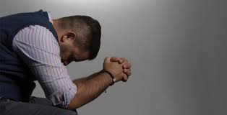
Oración
Diapositiva 37

Slide 38
Preguntas de revisión y personalización de la Biblia (vea la Hoja del estudiante)
¿Cuáles son las cuatro epístolas de la prisión y aproximadamente cuándo fueron escritas?
¿Por qué encarcelaron a Pablo en Roma?
En Efesios 4:25-32, Pablo hace una hermosa explicación de lo que significa “despojarse del viejo yo". Enumere las cosas que menciona Pablo.
La doxología (palabras de alabanza) al final del capítulo 3 dice: “Y a Aquel que es poderoso para hacer que todas las cosas excedan a lo que pedimos o entendemos, según el poder que actúa en nosotros, 21 a él sea dada la gloria en la iglesia en Cristo Jesús por todas las generaciones, por los siglos de los siglos. Amén. ¿Cómo deberían impactarnos estas palabras?
TAREA
Diapositiva 38

Slide 39

La Despedida
Diapositiva 39

